Slide 1



LIFE ANCHOR: Advanced Noise Control strategies in HarbOuR
Progetto RUMBLE: Réduction du bruit dans les grandes villes portuaires dans le programme maritime transfrontalier
Programmazione LIFE ed Interreg: azioni a sostegno della transizione ecologica dei porti
Riccardo Gabriele Di Meglio
Autorità di Sistema portuale del Mar Tirreno settentrionale
15/6/2021

Slide 2
INDICE
Da dove partiamo: gli obiettivi del 2020
Dove vogliamo arrivare: gli SDG e il Green New Deal
Gli strumenti per arrivarci: la programmazione LIFE e Interreg

Slide 3
1. Da dove partiamo
Gli Obiettivi della programmazione del 2020:
20% di riduzione di gas serra rispetto ai livelli del 1990
Nel 2019 la riduzione raggiunta a livello europeo era del 24% (ITA -19%)
20% di energia da fonti rinnovabili
Nel 2019 la quota raggiunta a livello europeo era del 19,70% (ITA 18,2%)
20% di miglioramento dell’efficienza energetica
Nel 2017 a livello europeo si trovava ancora al 3,5% sopra il target. L’intensità energetica italiana è inferiore alla media europea del 12,8%
ANCHOR LIFE RUMBLE- seminario con gli Stakeholder
15/06/2021

Slide 4
1. Da dove partiamo: implicazione per i porti e il settore dei trasporti
Il trasporto stradale genera il 94% degli impieghi di energia nel settore nel complesso
Il settore dei trasporti costituisce il 29% degli utilizzi finali di energia
Il settore dei trasporti rappresenta il primo emettitore di gas serra, con un quota del 26%
Il trasporto marittimo internazionale vale l’1,65% delle emissioni
L’inquinamento acustico comporta circa 12.000 morti premature l’anno in Europa (trasporto stradale prima causa)
Le fonti rinnovabili costituiscono il 6,5% dei consumi finali nel settore dei trasporti
Il 42% delle specie in Europa ha uno stato di conservazione scarso, il 20,6% negativo. Il Mediterraneo è al primo posto fra gli ecosistemi marini minacciati in Europa
Gli obiettivi e settore dei trasporti:
ANCHOR LIFE RUMBLE- seminario con gli Stakeholder
15/06/2021

Slide 5


2. Dove vogliamo arrivare: gli SDG e il Green New Deal
7.2 - Entro il 2030, aumentare in modo
significativo la quota di energie rinnovabili nel
mix energetico globale;
7.3 - Entro il 2030, raddoppiare il tasso globale
di miglioramento dell’efficienza energetica;
13.1: Rafforzare in tutti i paesi la capacità di ripresa e di adattamento ai rischi legati al clima e ai disastri naturali
13.2: Integrare le misure di cambiamento climatico nelle politiche, strategie e pianificazione nazionali
13.3: Migliorare l’istruzione, la sensibilizzazione e la capacità umana e istituzionale per quanto riguarda la mitigazione del cambiamento climatico, l’adattamento, la riduzione dell’impatto e l’allerta tempestiva
ANCHOR LIFE RUMBLE- seminario con gli Stakeholder
15/06/2021

Slide 6
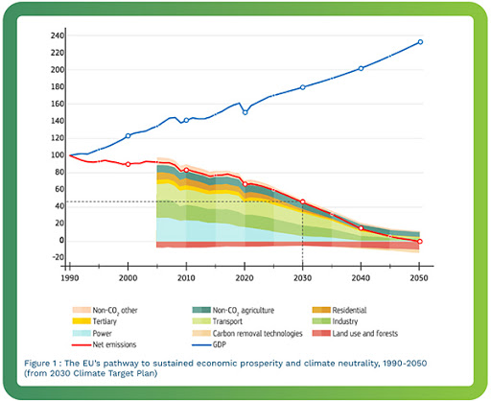
2. Dove vogliamo arrivare: gli SDG e il Green New Deal
Riduzione del 55% delle emissioni di gas serra entro il 2030 e decarbonizzazione dell’economia europea (zero emissioni nette) entro il 2050.
Per il settore dei trasporti entro il 2050 la riduzione dovrà essere del 60%.
La strategia per i trasporti si basa:
-sull’utilizzo dei combustibili alternativi
-sull’efficienza dei sistemi di trasporto, anche attraverso la digitalizzazione delle procedure;
-su mezzi e veicoli di trasporto a emissioni zero
ANCHOR LIFE RUMBLE- seminario con gli Stakeholder
15/06/2021

Slide 7
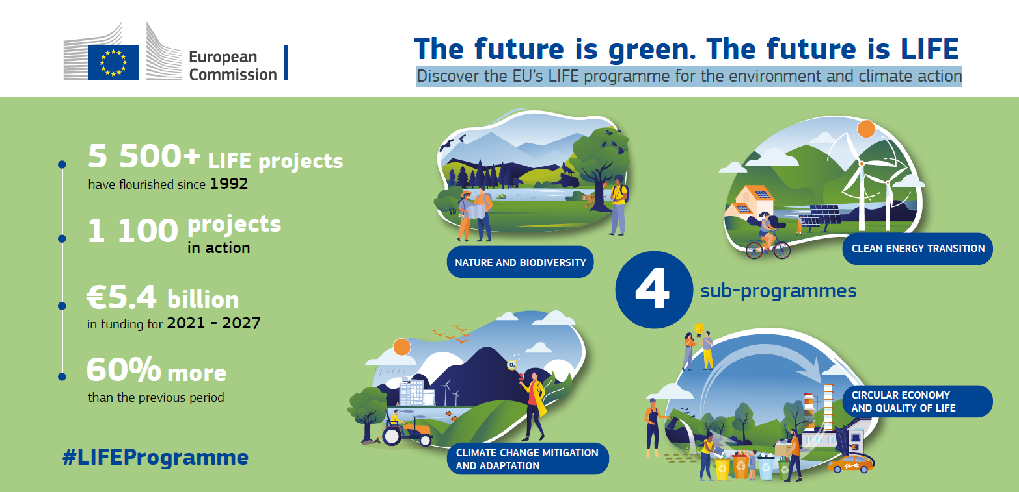
3. Gli strumenti per arrivarci: la programmazione LIFE e Interreg
La nuova programmazione 2021-2027- il programma LIFE
Il programma LIFE resta l’unico programma specificamente dedicato alle azioni di mitigazione ambientale e lotta al cambiamento climatico.
Il programma contribuisce per il 61% almeno agli obiettivi di transizione ecologica.
ANCHOR LIFE RUMBLE- seminario con gli Stakeholder
15/06/2021

Slide 8
Sviluppo di soluzioni innovative
Testare metodi, tecnologie e pratiche per la transizione ecologica
Sostenere l’utilizzo di fonti da energie rinnovabili
Supporto alla creazione di nuove politiche EU
accompagnare la formazione di politiche EU sui temi climatici e di transizione
Aumentare le competenze del settore pubblico e la consapevolezza
Sostenere l’impiego su larga scala di soluzioni eco-compatibili
Replicare e diffondere i risultati
Mobilitare investimenti privati e pubblici
3. Gli strumenti per arrivarci: la programmazione LIFE e Interreg
ANCHOR LIFE RUMBLE- seminario con gli Stakeholder
15/06/2021

Slide 9
3. Gli strumenti per arrivarci: la programmazione LIFE e Interreg
Nel periodo 2021-2027 riduzione degli obiettivi tematici della programmazione FESR, tra cui:
(a) un'Europa più intelligente attraverso la promozione di una trasformazione economica innovativa e intelligente;
(b)un'Europa più verde e a basse emissioni di carbonio attraverso la promozione di una transizione verso un'energia pulita ed equa, di investimenti verdi e blu, dell'economia circolare, dell'adattamento ai cambiamenti climatici e della gestione e prevenzione dei rischi;
(c)un'Europa più connessa attraverso il rafforzamento della mobilità e della connettività regionale alle TIC;
ANCHOR LIFE RUMBLE- seminario con gli Stakeholder
15/06/2021

Slide 10
3. Gli strumenti per arrivarci: la programmazione LIFE e Interreg
La programmazione FESR sarà incentrata:
Per il 30% sugli obiettivi di sostenibilità ambientale;
Ad apportare un co-finanziamento incrementato per azioni su progetti destinati a aree periferiche, insulari e più remote;
Ad investimenti per la sostenibilità: Le regioni più sviluppate (vi rientra la Toscana) hanno l’obbligo di prevedere una percentuale minima per questi interventi
ANCHOR LIFE RUMBLE- seminario con gli Stakeholder
15/06/2021

Slide 11
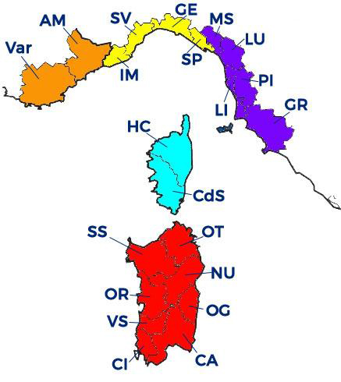
3. Gli strumenti per arrivarci: la programmazione LIFE e Interreg
Il 31,4% dei nuovi fondi 2021-2027 saranno destinati alla programmazione marittima.
I porti rimangono all’incrocio fra sostenibilità ed infrastrutture, con le esigenze di accessibilità dei territori periferici più svantaggiati.
L’accessibilità viene declinata in chiave di reti:
Di trasporto,
Di telecomunicazione,
Di energia
ANCHOR LIFE RUMBLE- seminario con gli Stakeholder
15/06/2021

Slide 12
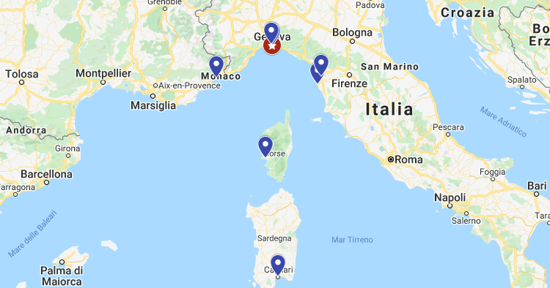
3. I nostri progetti: RUMBLE
L’obiettivo principale è migliorare la sostenibilità dei porti commerciali contribuendo alla riduzione dell’inquinamento acustico nello spazio di cooperazione Marittima.
ANCHOR LIFE RUMBLE- seminario con gli Stakeholder
15/06/2021

Slide 13

3. I nostri progetti: LIFE ANCHOR
Il progetto LIFE ANCHOR, coordinato da ISPRA, mette insieme porti (Patrasso, Mellilla e ADSP MTS) e partner scientifici (CIRIAF e Ingenia)del Mediterraneo per sviluppare:
Soluzioni di monitoraggio low cost del rumore in città portuali (Città di Patrasso)
Valutazione dell’impatto del rumore di nuove infrastrutture portuali (Porto di Melilla);
Sviluppo di meccanismi di incentivo per gli operatori portuali volti a promuovere attività a minori emissioni acustiche.
ANCHOR LIFE RUMBLE- seminario con gli Stakeholder
15/06/2021

Slide 14
www.anchorlife.eu
http://interreg-maritime.eu/web/rumble
RICCARDO GABRIELE DI MEGLIO
AUTORITA’ DI SISTEMA PORTUALE DEL MAR TIRRENO SETTENTRIONALE
DIREZIONE SVILUPPO, PROGRAMMI EUROPEI ED INNOVAZIONE
R.DIMEGLIO@PORTIALTOTIRRENO.IT
Grazie!

